Slide 1

Web交互性增强：
中英切换与日夜模式实战
朱清扬 计科23-3班

Slide 2


目录
CONTENTS
01
02
03
04
05
项目背景与目标
技术选型与架构考量
国际化(i18n)实现详解
日夜模式实现详解
成果展示
06
07
挑战、反思与优化
总结与展望

Slide 3

01
项目背景与目标

Slide 4



项目背景
目标网站
需求驱动
核心挑战
安徽省高等学校计算机教育研究会官网，旨在提升国际交流与用户友好度。
适应多样化浏览习惯，增强网站功能，满足不同用户群体需求。
实现中英文动态切换与日夜模式平滑过渡，提升网站可用性。

Slide 5

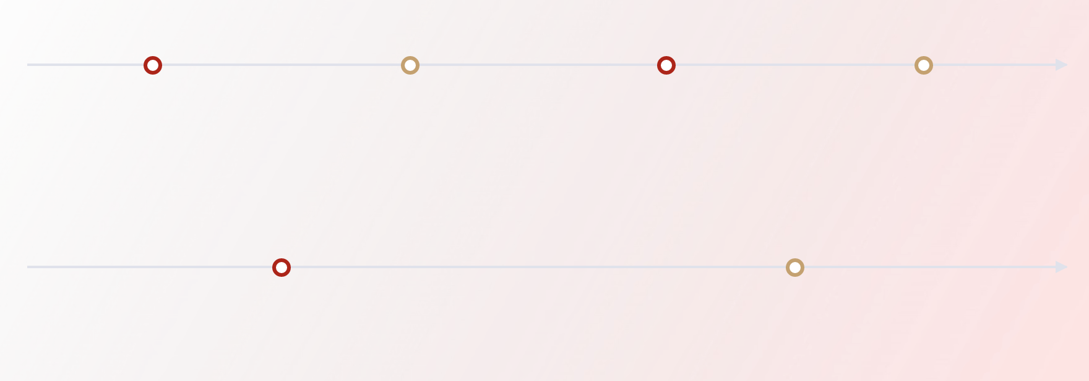
核心任务
Vue.js项目基础
国际化实现
日夜切换实现
记录用户习惯
基于Vue.js框架构建项目。
集成i18n功能，支持中英文动态切换。
引入Theming功能，实现日夜模式平滑转换。
通过网站cookie记录用户习惯模式
优化视觉体验
增强用户友好度
改善用户界面的视觉效果，提高舒适度。
通过多语言和主题切换，最终提升用户体验。

Slide 6



预期目标
用户自由选择语言与视觉模式，偏好记忆，无缝切换。
即时响应，无刷新切换，视觉效果统一，提升访问体验。
模块化设计，易于维护与扩展，增强网站专业形象。
功能完整性
体验流畅性
代码优雅性

Slide 7
02
技术选型与架构考量

Slide 8





前端框架
框架基石
生态优势
学习曲线
社区支持
Vue.js (v2.x) 作为原始项目基础进行改进，利用其组件化与响应式特性，构建高效、可维护的前端应用。
Vue 社区成熟，拥有丰富的插件与工具链，易于集成国际化与主题化功能。
Vue 的学习曲线适中，适合快速上手，同时提供了足够的深度供进阶开发。
广泛的社区资源与文档，确保开发过程中遇到的问题能够得到及时解答。

Slide 9

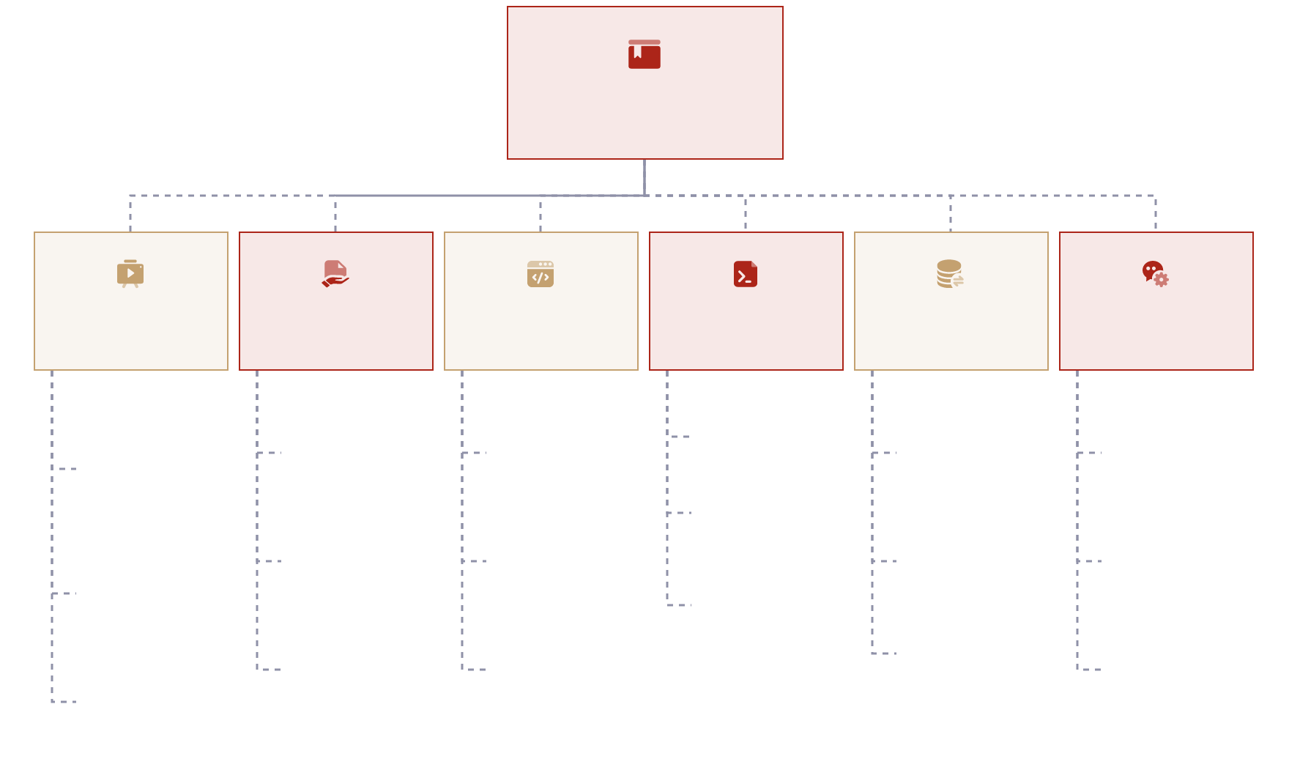
样式预处理
SCSS特性与优势
功能增强
样式管理
代码优化
开发效率
用户体验
兼容性
嵌套规则，允许CSS选择器嵌套，使代码更简洁。
简化复杂样式，提高代码可维护性。
命名空间，防止样式冲突，确保样式独立。
减少重复工作，提高开发速度。
响应式设计，适应不同设备屏幕。
跨浏览器支持，确保在不同浏览器中表现一致。
易于维护，降低长期维护成本。
支持主题化，方便实现多主题网站。
动态主题，提供个性化用户体验。
旧版浏览器回退，保证兼容性。
颜色切换，轻松更改不同主题的颜色方案。
变量使用，定义可复用的颜色和尺寸值。
适应性强，支持多种前端框架集成。
加载优化，提升页面加载速度。
现代浏览器优化，利用最新特性。
模块化设计，优化代码结构，便于团队协作。
样式切换，快速调整不同主题的整体风格。
混入功能，重用样式片段，减少重复代码。

Slide 10
状态持久化
轻量级方案
偏好管理
无缝集成
采用`js-cookie`库，实现用户偏好存储，确保跨会话记忆。
轻松记录语言和模式选择，提升用户体验连贯性。
与Vue应用无缝对接，简化状态管理，增强功能稳定性。

Slide 11



图标
采用SVG图标，确保图标在不同模式下颜色和大小可控，提升视觉一致性。
通过svg-sprite-loader管理图标，集中存储，便于维护和模式切换。
确保图标在各种屏幕尺寸和分辨率下清晰可见，增强用户体验。
管理方案
适应性设计
图标选择

Slide 12




架构思路
i18n 集中管理
Dark Mode 切换
状态持久化
组件化设计
语言资源集中存储，全局注入，组件按需调用，确保文本更新一致性和效率。
CSS 类切换实现主题变换，SCSS 变量和覆盖规则确保视觉效果统一且低侵入。
利用 js-cookie`存储用户偏好，实现跨会话记忆，提升用户体验。
将功能模块化，如 DarkModeSwitch，提高代码复用性和维护性。

Slide 13
03
国际化(i18n)实现详解

Slide 14
核心理念
文本分离原则
动态加载机制
用户偏好记忆
将界面文本从代码中抽离，集中管理，确保可维护性和灵活性。
根据用户选择实时加载对应语言包，实现即时语言切换。
记录用户语言偏好，保证下次访问时自动加载上次选择的语言。

Slide 15



环境准备
确保项目中已安装 vue-i18n，命令行执行 npm install --save vue-i18n@compatible_version，注意版本兼容性。
检查 package.json 文件中的 Vue 版本，安装与之兼容的 vue-i18n 版本，避免因版本不匹配导致的错误。
若安装过程中出现版本冲突，需手动查找并安装正确的 vue-i18n 版本，确保国际化功能正常运行。
版本匹配
解决冲突
安装依赖

Slide 16





语言资源创建
结构化存储
示例代码
创建语言文件，如 `src/i18n/en.js` 和 `src/i18n/zh.js`，使用嵌套对象按页面或组件组织键值对，提高可维护性。
export default {
common: { switchLang: '中|英', zhLang: '中', enLang: '英' },
homepage: { scrollNews: '滚动新闻', notice: '通知公告', ... }
}
组织原则
文本替换
采用模块化策略，将文本按照功能区或页面分类，如 `common`, `homepage` 等，确保结构清晰。
使用 `$t()` 方法在组件模板中替换硬编码文本，确保所有面向用户的文本都可被国际化。

Slide 17
i18n实例配置
初始化i18n
消息聚合
实例创建
在i18n实例配置中，我们首先引入必要的模块和语言资源文件，然后定义一个函数getLanguage()来确定应用的初始语言。
创建一个messages对象，将所有语言资源文件聚合在一起，以便i18n实例能够识别并加载不同的语言包。
使用VueI18n构造函数创建i18n实例，传入当前语言和聚合的消息对象，从而完成国际化环境的搭建。

Slide 18
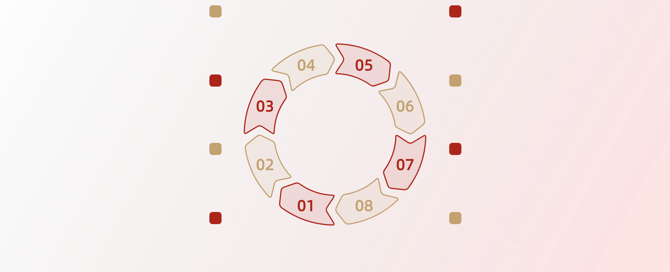
全局集成
全局注册i18n
组件内使用i18n
在main.js中将i18n实例挂载到Vue实例上，使所有组件都能访问。
在组件内部通过$this.$i18n.t('key')调用翻译功能，实现文本的动态显示。
配置语言包
切换语言环境
定义不同语言的消息对象，包括各种语言的键值对。
提供切换语言的功能，允许用户选择不同的语言版本。
创建i18n实例
测试国际化效果
创建一个新的i18n实例，并设置语言环境和翻译消息。
测试不同语言环境下页面的显示效果，确保翻译准确无误。
引入i18n库
持续维护更新
在项目中安装并引入i18n库，为后续的国际化配置打下基础。
随着项目的迭代，持续维护和更新语言包，保证国际化功能的完善。

Slide 19
04
日夜模式实现详解

Slide 20



核心理念
全局CSS类切换
样式层叠覆盖
用户偏好记忆
通过添加或移除全局HTML类，实现界面样式的整体变换，确保日夜模式间平滑过渡。
利用CSS的层叠特性，针对性地覆盖基础颜色、组件样式，保证模式切换时视觉效果的一致性和完整性。
采用Cookie存储用户偏好，确保模式选择在不同会话间保持一致，提升用户体验。

Slide 21
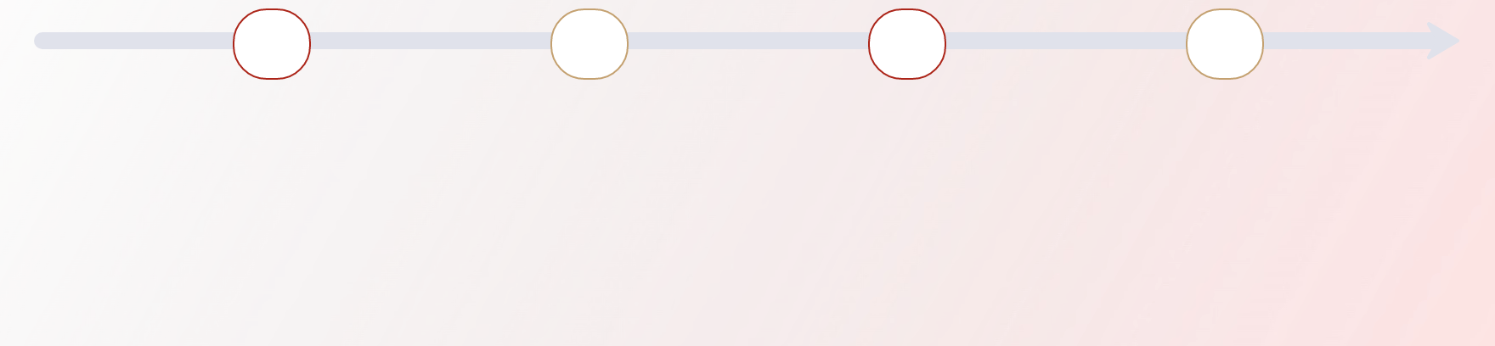
切换控件与状态
01
02
03
04
设计图标按钮
跟踪模式状态
初始化模式状态
切换模式功能
创建一个带有太阳和月亮图标的按钮，用于切换模式。
使用布尔值 `isDarkMode` 来记录当前的模式状态。
从 Cookie 中读取用户的偏好设置来初始化模式。
当点击按钮时，切换 `isDarkMode` 的值，并调用 `applyDarkMode` 函数更新页面样式，同时更新 Cookie 保存用户的选择。

Slide 22




样式定义
全局样式覆盖
组件级覆盖
细节微调
引入与应用
定义`.dark-mode`类，统一控制背景、文字颜色，奠定全局基调。
针对Element UI组件与自定义元素，精细调整色彩，确保视觉一致。
处理:hover、:active等伪类，调整图片显示，完善用户体验。
确保`dark-mode.scss`被正确导入，通过JS控制类名切换，实现模式变换。

Slide 23



样式应用
通过添加或移除 'dark-mode' 类，动态改变页面视觉风格。
针对难以纯 CSS 覆盖的元素，使用 JS 进行 DOM 操作，确保样式一致。
确保 'dark-mode.scss' 正确导入，使所有样式生效。
核心操作
CSS 辅助
样式引入

Slide 24





引入样式
SCSS 文件导入
全局样式覆盖
确保在项目的主样式表中引入 `dark-mode.scss` 文件，这是应用日夜模式的关键。
通过在 `dark-mode.scss` 中定义的全局类 `.dark-mode`，实现对基础颜色和组件样式的覆盖。
样式生效检查
兼容性确认
验证 `.dark-mode` 类是否正确应用于 `<html>` 标签，确保所有样式规则生效。
测试不同浏览器和设备上的样式表现，确保日夜模式切换的一致性和兼容性。

Slide 25
05
成果展示

Slide 26
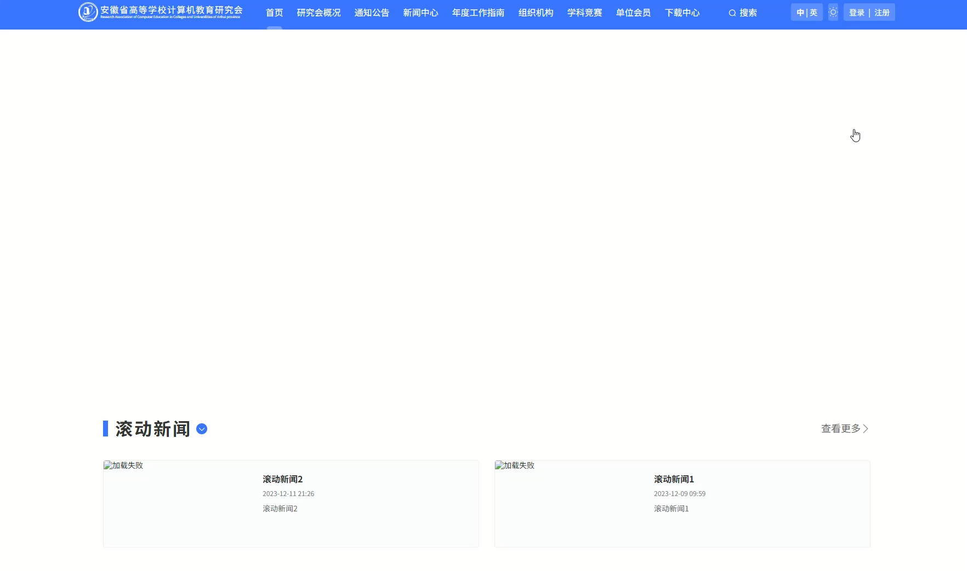
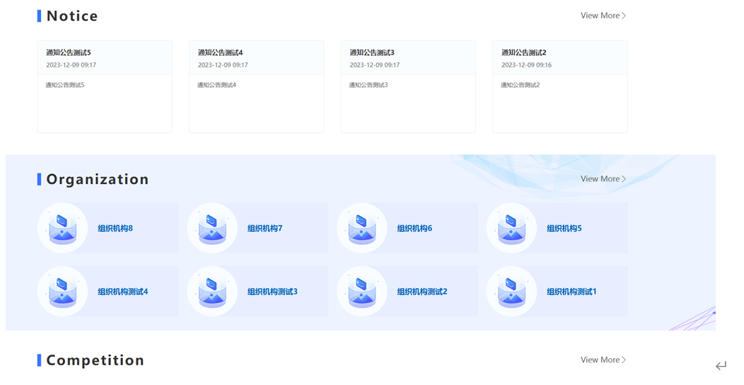
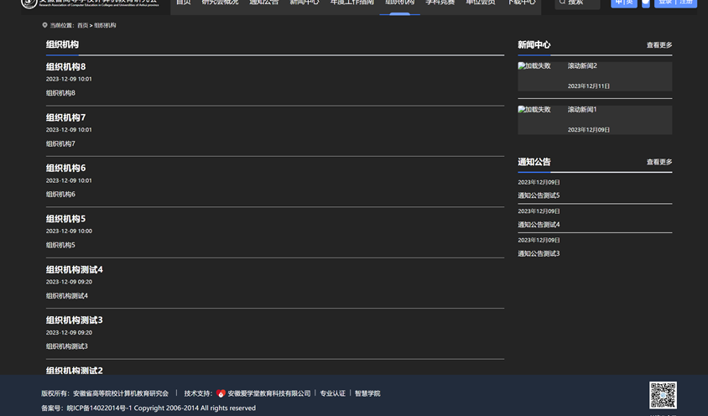
成果展示
语言切换演示
模式切换演示
切换流畅性
展示中文界面，点击"EN"按钮，界面平滑切换至英文，刷新页面，语言偏好保持。
白天模式下，点击"月亮"图标，界面瞬时转换为黑夜模式，再次点击"太阳"图标，恢复白天模式，刷新页面，模式偏好保持。
强调切换过程的流畅性和视觉一致性，确保用户体验连贯无中断。

Slide 27
06
挑战、反思与优化

Slide 28





遇到的主要挑战
版本兼容性
样式覆盖复杂性
Vue与vue-i18n版本匹配复杂，需细致查阅文档确认。
Dark Mode需精细覆盖大量默认及第三方组件样式，平衡选择器优先级与!important使用。
国际化文本遗漏
字体与布局
动态内容、深层组件易忽略文本替换，需全面审查确保所有文本使用$t()方法。
特定字体影响UI元素布局，如中文字体可能导致按钮尺寸调整，需细致样式微调。

Slide 29
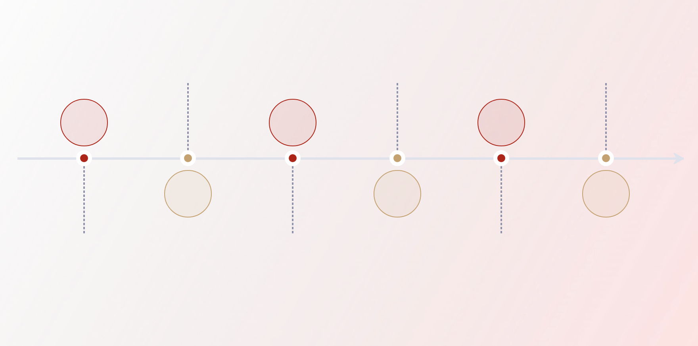
反思与学习
CSS命名规范
细致测试
提升体验
遵循CSS命名规范，确保样式的一致性和可维护性。
确保所有页面和交互在不同语言和模式下正常工作。
根据反馈不断调整，提升用户体验。
01
03
05
02
04
06
项目结构规范
组件化思维
收集反馈
良好的项目结构是主题化成功的基础。
将功能逻辑封装成独立组件，如DarkModeSwitch，提高代码复用性。
项目完成后持续收集用户反馈，寻找优化空间。

Slide 30
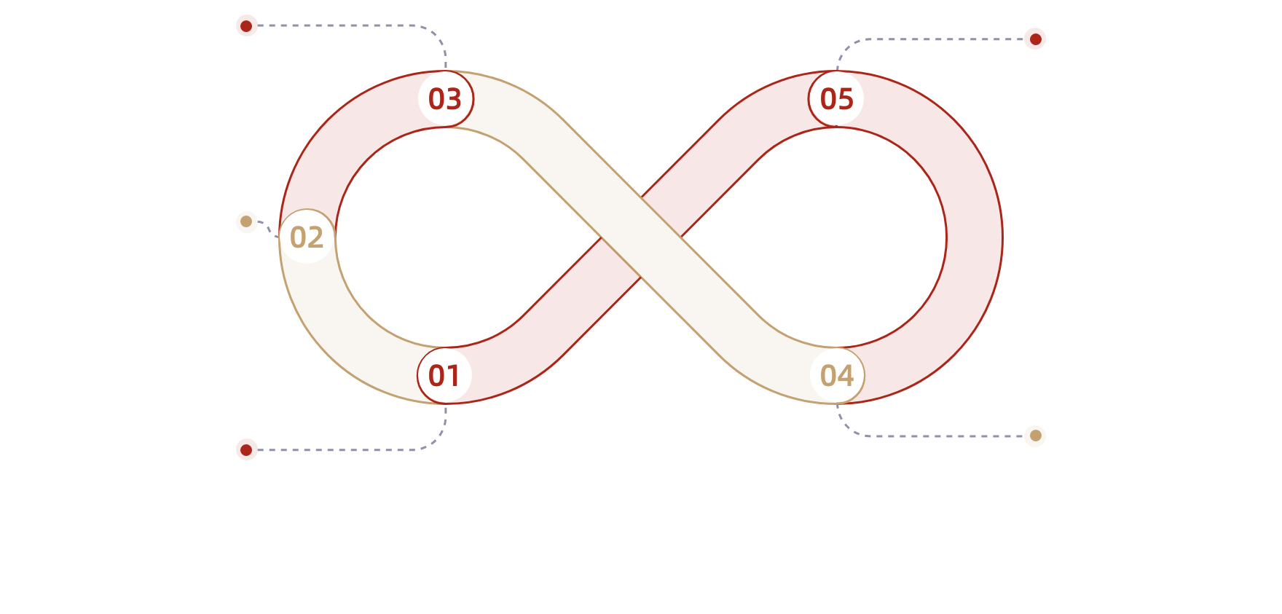
潜在优化点
集中管理色彩
深化测试策略
使用CSS变量集中管理色彩，简化主题更新流程，提高开发效率和设计一致性。
加强自动化测试策略，确保代码质量，及时发现并修复问题，保障应用稳定运行。
提升用户体验
添加平滑切换动画，根据系统偏好自动设定初始状态，使用户界面更加友好和直观。
按需加载语言包
探索主题机制
通过按需加载语言包减少初次加载时间，提高应用启动速度，优化用户体验。
研究CSS变量驱动的主题机制，实现动态主题切换，满足不同用户的个性化需求。

Slide 31
07
总结与展望

Slide 32




项目成果
功能集成
技术验证
用户体验
项目完整性
成功融合中英切换与日夜模式，提升网站交互性。
vue-i18n与CSS类切换方案有效，确保功能流畅。
优化访问体验，增强专业形象，信息可达性提高。
功能完整、体验流畅、代码优雅，达成既定目标。

Slide 33




个人收获
技术提升
工程能力
深入掌握Vue国际化与主题化实践，CSS/SCSS调试技能显著增强。
需求分析、技术选型、问题解决、代码组织能力得到锻炼。
实践认知
团队协作
深刻理解用户体验细节对Web应用的重要性，注重细节打磨。
有效沟通与协作，共同克服项目挑战，团队精神得以强化。

Slide 34


未来展望
功能扩展
技术探索
持续优化
社区贡献
探索多语言支持，提供个性化主题选项，整合用户偏好与账户系统。
研究CSS变量主题化，自动化测试在多场景的应用。
精进性能，增强用户体验，简化主题维护流程。
分享经验，开源代码，促进Web应用国际化与主题化发展。

Slide 35
THANKS

